Slide 1
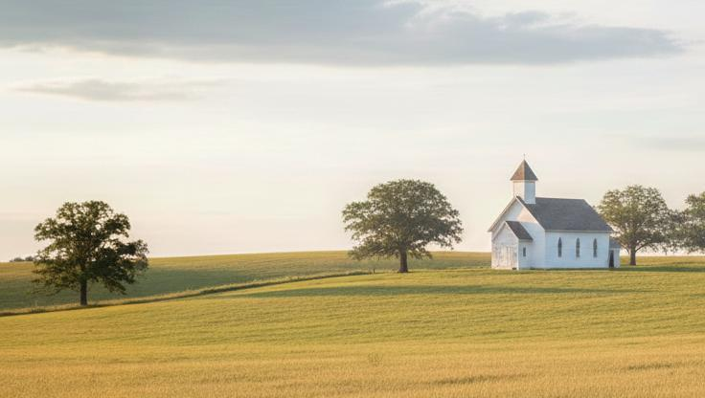
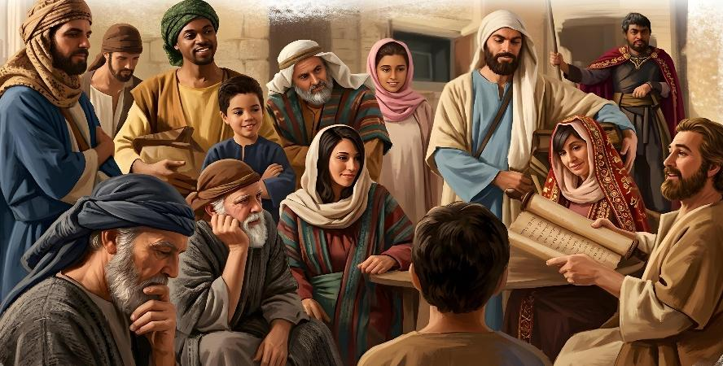
LEZIONE 3 DELLA SCUOLA DEL SABATO
3 TRIMESTRE 2026
18 LUGLIO 2026
UNITÀ IN CRISTO

Slide 2

«Ora, fratelli, vi esorto, nel nome del Signore nostro Gesù Cristo, ad avere tutti un medesimo parlare e a non avere divisioni tra di voi, ma a stare perfettamente uniti nel medesimo modo di pensare e di sentire» (1 Corinzi 1:10)

Slide 3

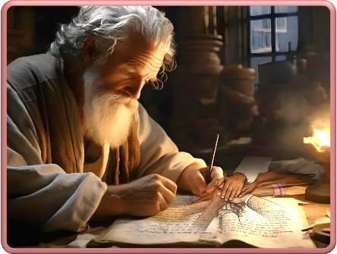



Dopo aver salutato i Corinzi e averli lodati per la loro crescita spirituale, Paolo passa ad affrontare il primo dei problemi che affliggevano quella comunità: la mancanza di unità.
Nelle epistole ai Corinzi e in altre scritte da Paolo, vediamo come egli ci fornisca delle indicazioni per risolvere questo problema, che può riguardare anche le chiese di oggi.
Una cosa è chiara fin dall’inizio: l’unità nella Chiesa non può essere raggiunta grazie allo sforzo umano. Solo concentrandoci su Gesù potremo raggiungere l’unità.
Problemi che provocano desunioni:
  Divisioni e contese.
Come mantenere l’unità:
  L’unità in Gesù.
  Saggezza e maturità.
  Servizio e umiltà.
  Rispetto per i leader.

Slide 4

PROBLEMI CHE PROVOCANO DISUNIONE

Slide 5


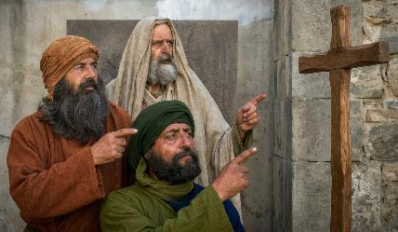

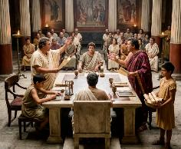
DIVISIONI E CONTESE
“Ora, fratelli, vi esorto, nel nome del Signore nostro Gesù Cristo, ad avere tutti un medesimo parlare e a non avere divisioni tra di voi, ma a stare perfettamente uniti nel medesimo modo di pensare e di sentire.”
(1 Corinzi 1:10)
In cosa consistevano le divisioni presenti nella chiesa di Corinto? (1 Co 1:12)
Diversi leader erano passati da Corinto e ogni credente aveva il proprio predicatore preferito (Paolo, Apollo, Pietro… ). La situazione era arrivata al punto da generare contrasti tra loro 1 Co 1:11).
Senza rendersi conto che tutti predicavano un messaggio comune, si sono concentrati su aspetti irrilevanti (1 Co 3:5-8).
Lentamente, la vita della chiesa ne risentì (1 Co 3:3).
La mancanza di unità comprometteva la celebrazione della Cena del Signore (1 Co 11:33), e si arrivò persino all’estremo di citarsi a vicenda in tribunale (1 Co 6:1).

Slide 6

COME MANTENERE L’UNITÀ

Slide 7


L’UNITÀ IN GESÙ
“Fedele è Dio, dal quale siete stati chiamati alla comunione del Figlio suo Gesù Cristo, nostro Signore” (1 Corinzi 1:9)
«Forse Cristo è diviso? È stato forse Paolo crocifisso per voi? Oppure siete stati battezzati nel nome di Paolo?» (1 Co 1:13). Con queste domande Paolo vuole farli riflettere.
L'unità si può raggiungere solo riconoscendo Gesù come nostro Signore. Non si ottiene aderendo al pensiero o alle idee di un fratello o di una sorella, né formando gruppi chiusi.
Ma l'unità in Gesù non è uniformità. Non significa che tutti dobbiamo pensare allo stesso modo su tutto, né che dobbiamo agire tutti allo stesso modo.
Le piccole divergenze di opinione, i diversi doni che ciascuno possiede, quando sono incentrati su Cristo, invece di generare disunione generano unione (1 Co 12:12-13,25, 27).
L'unità nella Chiesa si raggiunge solo morendo a se stessi e vivendo per Gesù.

Slide 8

SAGGEZZA E MATURITÀ
“Fratelli, io non ho potuto parlarvi come a spirituali, ma ho dovuto parlarvi come a carnali, come a bambini in Cristo” (1 Corinzi 3:1)
Immaturi
Sono come bambini (1 Co 3:1)
Si alimentano di latte (1 Co 3:2)
Sono carnali
(1 Co 3:3)
Si lasciano trasportare da opinioni altrui(1 Co 3:4)
Maturi
Sono adulti
(1 Co 14:20)
Mangiano cibi solidi (Eb 5:14)
Sono spirituali
(1 Co 2:13)
Hanno discernimiento spirituale (1 Co 2:14)
Paolo definisce “carnali” i cristiani immaturi, i “bambini in Cristo” (1 Co 3:1). Questo tipo di cristiani presta maggiore attenzione alle persone che a Gesù.
Quando si attribuisce un’importanza eccessiva ad alcuni leader a scapito di altri, si formano gruppi che dividono la Chiesa.
Questo è frutto di immaturità. Per questo Paolo ci invita a raggiungere la maturità in Cristo (1 Co 2:6).

Slide 9




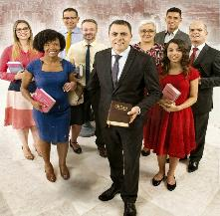

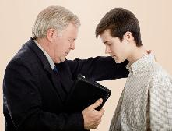
SERVIZIO E UMILTÀ
“Così ognuno ci consideri servitori di Cristo e amministratori dei misteri di Dio”
(1 Corinzi 4:1)
Proprio come oggi, nel I secolo le persone erano divise da idee politiche, filosofiche, religiose… Come evitare che questo modo di pensare si insinui nella Chiesa, generando divisioni?
L'atteggiamento del leader è fondamentale. I leader della chiesa devono avere ben chiaro il proprio ruolo di amministratori. Non sono i proprietari della chiesa, ma semplicemente la amministrano per Cristo.
Il capo della Chiesa è Gesù; tutti gli altri la guidano in qualità di “servitori di Cristo” (1 Co 4:1).
Il servitore che amministra deve comportarsi come si comporta il suo Signore: sempre pronto a mettersi umilmente al servizio degli altri (Fl 2:3-8).
Quale unità ci sarebbe nella Chiesa se tutti – non solo i leader, ma ciascuno dei membri – agissimo in questo modo?

Slide 10


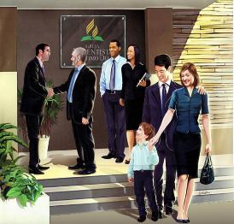

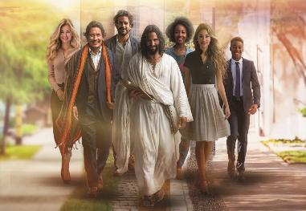
RISPETTO PER I LEADER
“Del resto, quel che si richiede agli amministratori è che ciascuno sia trovato fedele” (1 Corinzi 4:2)
Il fatto che esistano rivalità e fazioni attorno ai leader non significa che dobbiamo scartarli. Al contrario, Paolo sostenne e difese il ministero di Apollo e la sua opera a Corinto (1 Co 3:5,6; 4:6; 16:12).
Quando i leader agiscono con fedeltà, sono degni di onore (1 Co 4:2; 1 Ti 5:17). Tuttavia, anche quando non ricevono tale onore, continuano a rimanere fedeli perché sanno che chi deve giudicarli è Dio stesso, non gli uomini (1 Co 4:3,4).
I leader cristiani seguono le orme di Gesù dimostrandosi disposti a soffrire per i propri fratelli e sorelle e, se necessario, persino a morire per il proprio ministero(1 Co 4:11-13; 2 Co11:23-28).
Né i leader né i membri sono chiamati a litigare o a discutere tra loro, ma a unirsi per esaltare Gesù e predicare il messaggio della croce.
Frank y Walter Bond furono i primi missionari in Spagna. Walter morì per la sua fede a Jaén nel 1914

Slide 11

“Nulla può perfezionare la perfetta unità nella Chiesa se non lo spirito di una pazienza simile a quella di Cristo. Satana può seminare discordia; solo Cristo può armonizzare gli elementi discordanti... Quando, come singoli membri della chiesa, ameremo Dio sopra ogni cosa e il prossimo come noi stessi, allora non ci saranno faticosi sforzi per unirci; ci sarà unità in Cristo, le orecchie saranno chiuse alle voci, e nessuno muoverà rimproveri contro il proprio prossimo. I membri della chiesa apprezzeranno l’amore e l’unità e saranno come una grande famiglia. Allora presenteremo al mondo le credenziali che testimonieranno che Dio ha mandato il suo Figlio nel mondo”
(E.G. White, Riflettiamo l'immagine di Gesù, 5 luglio)

